Slide 1
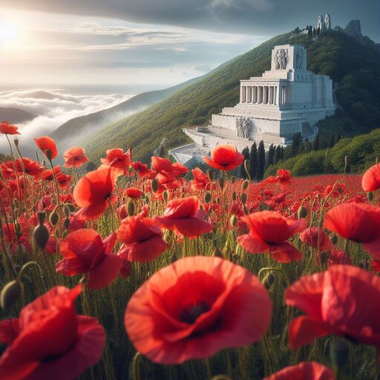
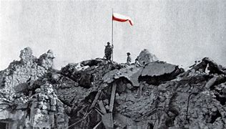
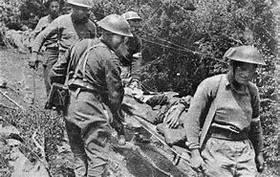
1
2
3
4
5
6
7
890
1
2
3
4
5
6
7
890
17 stycznia komandosi z 1 Samodzielnej Kompanii Komandosów mjr. Władysława Smrokowskiego, współpracując z brytyjską 56 Dywizją Piechoty, opanowali jedno ze wzgórz pasma Monti Aurunci wznoszącego się nad doliną rzeki Garigliano. Sąsiednie wzgórze zajęte zostało w tym samym czasie przez 40 Royal Marines marginCommando. Tym samym komandosi dokonali dywersji na dalekich tyłach wroga na północny wschód od Suio. Były to jednak działania o alnym znaczeniu, po których komandosów wycofano na tyły, a 1 Samodzielna Kompania została rozwiązana i włączona w skład 2 Korpusu Polskiego.
Dla odciążenia zagrożonych zepchnięciem do morza przez XIV Armię niemiecką wojsk sprzymierzonych pod Anzio, 22 stycznia wieczorem uderzyli frontalnie, na oślep, Amerykanie. II Korpus (dowódca gen-por. Geoffrey Keyes) 5 Armii rzucił na Cassino i dolinę rzeki Liri 36 Teksańską Dywizję Piechoty.
Piechota amerykańska w walkach o Góry Auruncyjskie (wieś Santa Maria Infante)
W sztabach zakładano, że jeśli uda się włamać na głębokość 4 kilometrów w głąb linii niemieckiej obrony w okolicach „San Angelo”, powinno to otworzyć szeroki dostęp do doliny Liri, a tym samym udrożnić drogę na Rzym. Tymczasem forsowanie wąskiej (od 8 do 19 metrów), lecz rwącej rzeki Rapido, której prawy brzeg był wysokim na 4-12 metrów urwiskiem, nie powiodło się.
1
2
3
4
5
6
7
890
1
2
3
4
5
6
7
890
Dzisiaj się przeniesiemy w czasie aby zobaczy historie wzgórza Monte Cassino

Slide 2
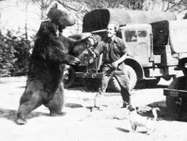
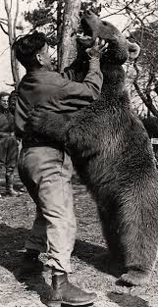
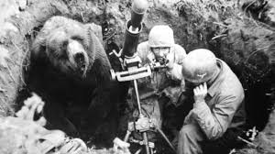
1
2
3
4
5
6
7
890
1
2
3
4
5
6
7
890
1
2
3
4
5
6
7
890
17 stycznia komandosi z 1 Samodzielnej Kompanii Komandosów mjr. Władysława Smrokowskiego, współpracując z brytyjską 56 Dywizją Piechoty, opanowali jedno ze wzgórz pasma Monti Aurunci wznoszącego się nad doliną rzeki Garigliano. Sąsiednie wzgórze zajęte zostało w tym samym czasie przez 40 Royal Marines marginCommando. Tym samym komandosi dokonali dywersji na dalekich tyłach wroga na północny wschód od Suio. Były to jednak działania o alnym znaczeniu, po których komandosów wycofano na tyły, a 1 Samodzielna Kompania została rozwiązana i włączona w skład 2 Korpusu Polskiego.
Dla odciążenia zagrożonych zepchnięciem do morza przez XIV Armię niemiecką wojsk sprzymierzonych pod Anzio, 22 stycznia wieczorem uderzyli frontalnie, na oślep, Amerykanie. II Korpus (dowódca gen-por. Geoffrey Keyes) 5 Armii rzucił na Cassino i dolinę rzeki Liri 36 Teksańską Dywizję Piechoty.
Piechota amerykańska w walkach o Góry Auruncyjskie (wieś Santa Maria Infante)
W sztabach zakładano, że jeśli uda się włamać na głębokość 4 kilometrów w głąb linii niemieckiej obrony w okolicach „San Angelo”, powinno to otworzyć szeroki dostęp do doliny Liri, a tym samym udrożnić drogę na Rzym. Tymczasem forsowanie wąskiej (od 8 do 19 metrów), lecz rwącej rzeki Rapido, której prawy brzeg był wysokim na 4-12 metrów urwiskiem, nie powiodło się.
Dzisiaj się przeniesiemy w czasie aby zobaczy historie wzgórza Monte Cassino
1
2
3
4
5
6
7
890
Jednych z naszych żołnierzy to Miś Wojtek. On był bardzo pomocnym i przyjacielskim pomocnikiem swych kompanów.

Slide 3
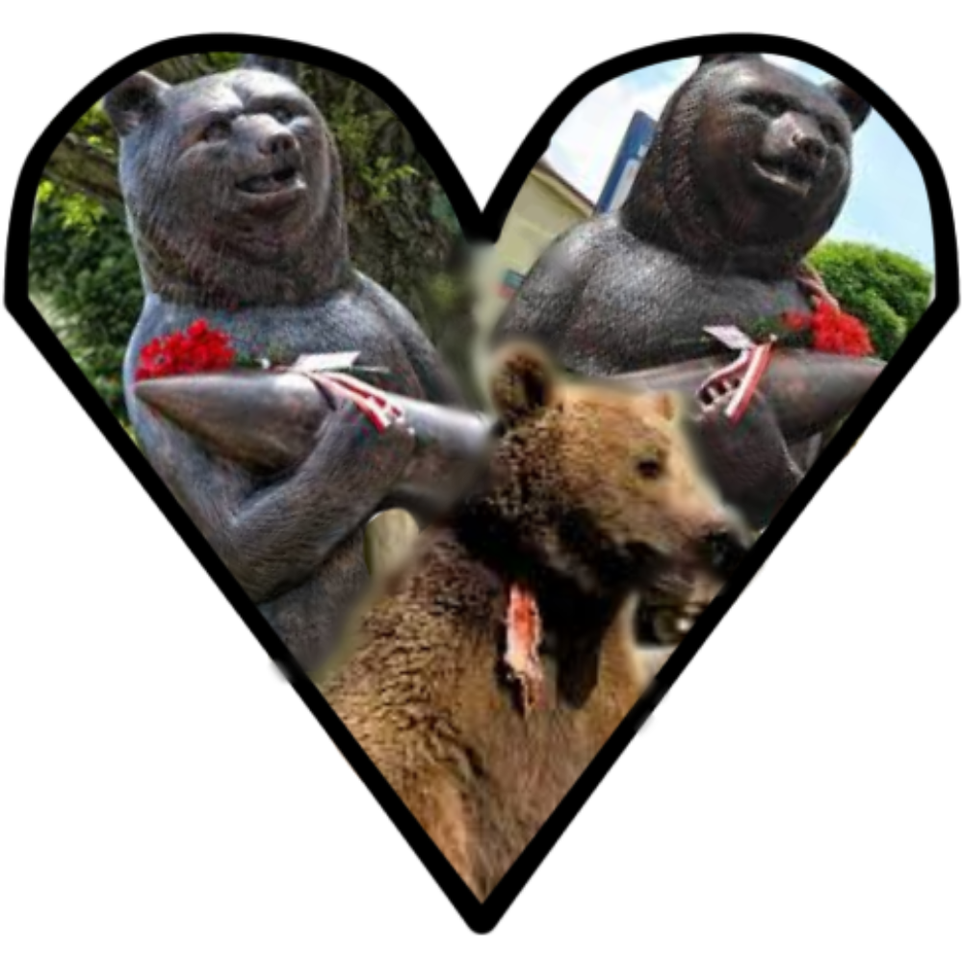
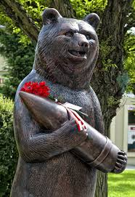
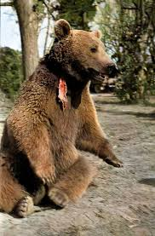
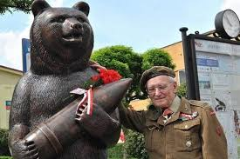
1
2
3
4
5
6
7
890
1
2
3
4
5
6
7
890
17 stycznia komandosi z 1 Samodzielnej Kompanii Komandosów mjr. Władysława Smrokowskiego, współpracując z brytyjską 56 Dywizją Piechoty, opanowali jedno ze wzgórz pasma Monti Aurunci wznoszącego się nad doliną rzeki Garigliano. Sąsiednie wzgórze zajęte zostało w tym samym czasie przez 40 Royal Marines marginCommando. Tym samym komandosi dokonali dywersji na dalekich tyłach wroga na północny wschód od Suio. Były to jednak działania o alnym znaczeniu, po których komandosów wycofano na tyły, a 1 Samodzielna Kompania została rozwiązana i włączona w skład 2 Korpusu Polskiego.
Dla odciążenia zagrożonych zepchnięciem do morza przez XIV Armię niemiecką wojsk sprzymierzonych pod Anzio, 22 stycznia wieczorem uderzyli frontalnie, na oślep, Amerykanie. II Korpus (dowódca gen-por. Geoffrey Keyes) 5 Armii rzucił na Cassino i dolinę rzeki Liri 36 Teksańską Dywizję Piechoty.
Piechota amerykańska w walkach o Góry Auruncyjskie (wieś Santa Maria Infante)
W sztabach zakładano, że jeśli uda się włamać na głębokość 4 kilometrów w głąb linii niemieckiej obrony w okolicach „San Angelo”, powinno to otworzyć szeroki dostęp do doliny Liri, a tym samym udrożnić drogę na Rzym. Tymczasem forsowanie wąskiej (od 8 do 19 metrów), lecz rwącej rzeki Rapido, której prawy brzeg był wysokim na 4-12 metrów urwiskiem, nie powiodło się.
1
2
3
4
5
6
7
890
Jednych z naszych żołnierzy to Miś Wojtek. On był bardzo pomocnym i przyjacielskim pomocnikiem swych kompanów.
Miś Wojtek przeżył bitwę pod Monte Cassino, a po zakończeniu wojny przebywał w zoo w Edynburgu w Wielkiej Brytanii. Miał pod dostatkiem jedzenia i picia, ale bardzo tęsknił za przyjaciółmi z wojska Andersa. Niedźwiedź dożył do 1963 roku.
Wróćmy teraz na chwile do przyszłości
1
2
3
4
5
6
7
890

Slide 4
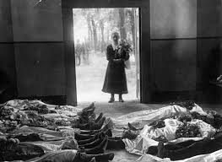
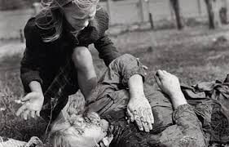
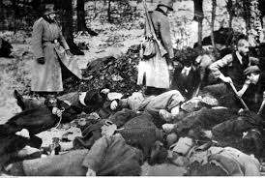
1
2
3
4
5
6
7
890
1
2
3
4
5
6
7
890
Ofiary II wojny światowej z naszego regionu
Antoni Bąk - starszy przewodnik Policji Państwowej urodzony w Karsznicach. Służył Wojsku Polskiemu do 1919r. , następnie pracował w Służbie Kolejowej, z której przeszedł do policji. Od 23 III 1923r. Pełnił służbę w województwie kieleckim; w 1925r. W Kielcach. Komendant posterunku w: Bodzentynie, Piekoszowie (od 1 II 1935r.) i Dąbrowie (od 11 V 1938r.). Po napaści ZSRR na Polskę, tak jak wielu innych polskich policjantów przebywających na Wschodzie, został aresztowany i przeniesiony do obozu w Ostaszkowie. Zamordowany przez NKWD strzałem w tył głowy w Twerze (dawniej Kalini) w 1940r. Pochowany w Miednoje.
1
2
3
4
5
6
7
890
1
2
3
4
5
6
7
890
Jednych z naszych żołnierzy to Miś Wojtek. On był bardzo pomocnym i przyjacielskim pomocnikiem swych kompanów.
Miś Wojtek przeżył bitwę pod Monte Cassino, a po zakończeniu wojny przebywał w zoo w Edynburgu w Wielkiej Brytanii. Miał pod dostatkiem jedzenia i picia, ale bardzo tęsknił za przyjaciółmi z wojska Andersa. Niedźwiedź dożył do 1963 roku.
Antoni Polak - urodzony w Karsznicach, rolnik. Zginął 1 V 1943roku w Obozie Oświęcim w wieku 31 lat. Brak danych o okolicznościach aresztowania.
Jan Dyba - rolnik z Karsznic. Urodzony w Żarczycach. Aresztowany latem 1942 roku i przewieziony do gestapo w Kielcach pod zarzutem napisania listu do rodziny w Zagłębiu z pogróżkami pod adresem Niemców. Wywieziony do obozu w Oświęcimiu. Zginął w obozie 26 VII 1942 roku.
Helena Karwacka - była jedną z pierwszych ofiar II Wojny Światowej. Pracowała jako nauczyciel w szkole w Rembieszycach. Zginęła wraz z matką i siostrą podczas nalotu na pociąg 4 września 1939 roku w pobiżu Bochni.
Wróćmy teraz na chwile do przyszłości

Slide 5
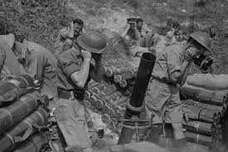
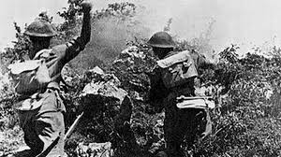
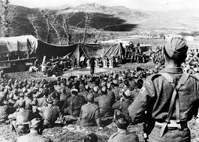
1
2
3
4
5
6
7
890
1
2
3
4
5
6
7
890
1
2
3
4
5
6
7
890
Ofiary II wojny światowej z naszego regionu
Antoni Bąk - starszy przewodnik Policji Państwowej urodzony w Karsznicach. Służył Wojsku Polskiemu do 1919r. , następnie pracował w Służbie Kolejowej, z której przeszedł do policji. Od 23 III 1923r. Pełnił służbę w województwie kieleckim; w 1925r. W Kielcach. Komendant posterunku w: Bodzentynie, Piekoszowie (od 1 II 1935r.) i Dąbrowie (od 11 V 1938r.). Po napaści ZSRR na Polskę, tak jak wielu innych polskich policjantów przebywających na Wschodzie, został aresztowany i przeniesiony do obozu w Ostaszkowie. Zamordowany przez NKWD strzałem w tył głowy w Twerze (dawniej Kalini) w 1940r. Pochowany w Miednoje.
Skąd w monte Cassino wzięły się oddziAły polskie?​
Po tym jak wojska Niemieckie wraz z wojskami radzieckimi we wrześniu 1939 r. uderzyły na Polskę duża część armii znalazła się w niewoli rosyjskiej. Wielu dobrych generałów zostało zabitych w Katyniu przez władze rosyjskie, które liczyły na współpracę z III Rzeszą. Jednak tak się nie stało. 22 czerwca 1941 roku Rzesza Niemiecka zaatakowała Związek Radziecki. 12 sierpnia 1941 roku ZSRR dokonało Amnestii dla obywateli Polski. W ten sposób liczyli na pomoc Polaków w wojnie z Niemcami. Wojska polskie nie miały jednak zamiaru pomagać Związkowi Radzieckiemu. 12 sierpnia 1941 roku Władysław Anders na spotkaniu ze Stalinem poruszył kwestię ewakuacji części wojska polskiego do Iranu. Stalin zgodził się bez wahania na wyjazd wszystkich tych żołnierzy polskich, dla których nie wystarczało żywności. ZSRR opuściło 44 tysiące osób. Polacy utworzyli wojsko , które wędrowało przez kolejne kraje, aż dotarli do Włoch. ​
Miś Wojtek przeżył bitwę pod Monte Cassino, a po zakończeniu wojny przebywał w zoo w Edynburgu w Wielkiej Brytanii. Miał pod dostatkiem jedzenia i picia, ale bardzo tęsknił za przyjaciółmi z wojska Andersa. Niedźwiedź dożył do 1963 roku.
Antoni Polak - urodzony w Karsznicach, rolnik. Zginął 1 V 1943roku w Obozie Oświęcim w wieku 31 lat. Brak danych o okolicznościach aresztowania.
Jan Dyba - rolnik z Karsznic. Urodzony w Żarczycach. Aresztowany latem 1942 roku i przewieziony do gestapo w Kielcach pod zarzutem napisania listu do rodziny w Zagłębiu z pogróżkami pod adresem Niemców. Wywieziony do obozu w Oświęcimiu. Zginął w obozie 26 VII 1942 roku.
Helena Karwacka - była jedną z pierwszych ofiar II Wojny Światowej. Pracowała jako nauczyciel w szkole w Rembieszycach. Zginęła wraz z matką i siostrą podczas nalotu na pociąg 4 września 1939 roku w pobiżu Bochni.
1
2
3
4
5
6
7
890

Slide 6
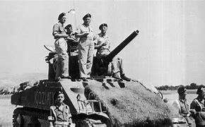
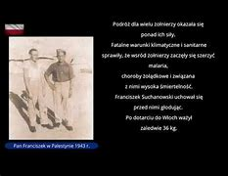
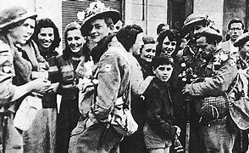
1
2
3
4
5
6
7
890
1
2
3
4
5
6
7
890
1
2
3
4
5
6
7
890
Ofiary II wojny światowej z naszego regionu
Antoni Bąk - starszy przewodnik Policji Państwowej urodzony w Karsznicach. Służył Wojsku Polskiemu do 1919r. , następnie pracował w Służbie Kolejowej, z której przeszedł do policji. Od 23 III 1923r. Pełnił służbę w województwie kieleckim; w 1925r. W Kielcach. Komendant posterunku w: Bodzentynie, Piekoszowie (od 1 II 1935r.) i Dąbrowie (od 11 V 1938r.). Po napaści ZSRR na Polskę, tak jak wielu innych polskich policjantów przebywających na Wschodzie, został aresztowany i przeniesiony do obozu w Ostaszkowie. Zamordowany przez NKWD strzałem w tył głowy w Twerze (dawniej Kalini) w 1940r. Pochowany w Miednoje.
Franciszek Suchanowski urodził się 25 marca 1916 r. w Karsznicach koło Małogoszcza jako syn Kazimierza i Zofii z domu Równickiej. Miał dwa lata, gdy zmarł ojciec, i trzy lata, gdy zmarła matka. Opiekę nad rodzeństwem przejęła siostra Weronika. W marcu 1939 r. Franciszek został powołany do czynnej służby wojskowej. Już we wrześniu poszedł na front. W zamieszaniu wojennym wraz ze swoim oddziałem znalazł się w pobliżu granicy polsko-rumuńskiej. Po 17 września znalazł się w niewoli sowieckiej. Córka Regina powiedziała nam, że o tym co przeszedł w Rosji, nie chciał mówić. Czasem tylko napomknął, że przebył piekło nie do opisania. Wiadomość o tworzącej się armii była wybawieniem. Szedł z grupą podobnych nieszczęśników setki kilometrów na piechotę, aby zdążyć się zaciągnąć. W Tockoje zaciągnął się do 18 batalionu 5 Kresowej Dywizji Piechoty. Z II Korpusem Armii Andersa przeszedł przez Iran, Irak, Palestynę, Egipt. Walczył pod Monte Cassino o wzgórze 593 i wzgórze Widmo. Wielu kolegów zginęło w ciężkich walkach, wielu było rannych. Córka Regina mówi, że ojciec nie chciał oglądać filmów wojennych, nie chciał czytać książki „Bitwa o Monte Cassino” Wańkowicza. Mówił, że film nie oddaje w pełni wojny. Franciszek Suchanowski nie został ranny , więc walczył dalej o Piedimonte i Bolonię. W walkach o Bolonię jeden z epizodów wspominał tak: „W pewnym momencie zostałem sam. Miałem jednak ze sobą karabin maszynowy, 50 magazynków, w których było po 50 sztuk amunicji. Udało mi się powstrzymać na pewien czas Niemców i cofając się dotrzeć do swoich. Wkrótce zostałem ciężko ranny, ale mnie odratowano. Po tej bitwie gen. Władysław Anders uhonorował mnie oraz wielu innych żołnierzy krzyżem Virtuti Militari V klasy”.
Po wojnie został zdemobilizowany 17 czerwca 1947 r. Wraz z innymi żołnierzami wyjechał do Anglii. Tam zaczął pracować w gospodarstwie rolnym. W pewnym momencie powiedział „Zamiast zbierać ziemniaki na obcej ziemi, wolę robić to w Polsce”. Wrócił w rodzinne strony, niestety, nie czekało go nic dobrego. Obserwowany, uważany za szpiega, milicja i UB cały czas miały go na oku. W 1948 r. ożenił się z Kazimierą Podrazą, młodszą o 12 lat. Prowadzili gospodarstwo, dochowali się czwórki dzieci. Franciszek miał problemy ze znalezieniem pracy, ale jakoś sobie radzili. Pracował dorywczo, w końcu przeszedł na rentę inwalidzką. Franciszek Suchanowski zmarł 24 stycznia 2003 r., pochowany został na cmentarzu w Rembieszycach. Odznaczony krzyżem Virtuti Militari, krzyżem Monte Cassino, Krzyżem Czynu Bojowego Polskich Sił Zbrojnych na Zachodzie, medalem za udział w wojnie obronnej 1939, weterana walk o niepodległość oraz medalami włoskimi.
Skąd w monte Cassino wzięły się oddziAły polskie?​
Po tym jak wojska Niemieckie wraz z wojskami radzieckimi we wrześniu 1939 r. uderzyły na Polskę duża część armii znalazła się w niewoli rosyjskiej. Wielu dobrych generałów zostało zabitych w Katyniu przez władze rosyjskie, które liczyły na współpracę z III Rzeszą. Jednak tak się nie stało. 22 czerwca 1941 roku Rzesza Niemiecka zaatakowała Związek Radziecki. 12 sierpnia 1941 roku ZSRR dokonało Amnestii dla obywateli Polski. W ten sposób liczyli na pomoc Polaków w wojnie z Niemcami. Wojska polskie nie miały jednak zamiaru pomagać Związkowi Radzieckiemu. 12 sierpnia 1941 roku Władysław Anders na spotkaniu ze Stalinem poruszył kwestię ewakuacji części wojska polskiego do Iranu. Stalin zgodził się bez wahania na wyjazd wszystkich tych żołnierzy polskich, dla których nie wystarczało żywności. ZSRR opuściło 44 tysiące osób. Polacy utworzyli wojsko , które wędrowało przez kolejne kraje, aż dotarli do Włoch. ​
Antoni Polak - urodzony w Karsznicach, rolnik. Zginął 1 V 1943roku w Obozie Oświęcim w wieku 31 lat. Brak danych o okolicznościach aresztowania.
Jan Dyba - rolnik z Karsznic. Urodzony w Żarczycach. Aresztowany latem 1942 roku i przewieziony do gestapo w Kielcach pod zarzutem napisania listu do rodziny w Zagłębiu z pogróżkami pod adresem Niemców. Wywieziony do obozu w Oświęcimiu. Zginął w obozie 26 VII 1942 roku.
Helena Karwacka - była jedną z pierwszych ofiar II Wojny Światowej. Pracowała jako nauczyciel w szkole w Rembieszycach. Zginęła wraz z matką i siostrą podczas nalotu na pociąg 4 września 1939 roku w pobiżu Bochni.
1
2
3
4
5
6
7
890

Slide 7
1
2
3
4
5
6
7
890
1
2
3
4
5
6
7
890
1
2
3
4
5
6
7
890
Franciszek Suchanowski urodził się 25 marca 1916 r. w Karsznicach koło Małogoszcza jako syn Kazimierza i Zofii z domu Równickiej. Miał dwa lata, gdy zmarł ojciec, i trzy lata, gdy zmarła matka. Opiekę nad rodzeństwem przejęła siostra Weronika. W marcu 1939 r. Franciszek został powołany do czynnej służby wojskowej. Już we wrześniu poszedł na front. W zamieszaniu wojennym wraz ze swoim oddziałem znalazł się w pobliżu granicy polsko-rumuńskiej. Po 17 września znalazł się w niewoli sowieckiej. Córka Regina powiedziała nam, że o tym co przeszedł w Rosji, nie chciał mówić. Czasem tylko napomknął, że przebył piekło nie do opisania. Wiadomość o tworzącej się armii była wybawieniem. Szedł z grupą podobnych nieszczęśników setki kilometrów na piechotę, aby zdążyć się zaciągnąć. W Tockoje zaciągnął się do 18 batalionu 5 Kresowej Dywizji Piechoty. Z II Korpusem Armii Andersa przeszedł przez Iran, Irak, Palestynę, Egipt. Walczył pod Monte Cassino o wzgórze 593 i wzgórze Widmo. Wielu kolegów zginęło w ciężkich walkach, wielu było rannych. Córka Regina mówi, że ojciec nie chciał oglądać filmów wojennych, nie chciał czytać książki „Bitwa o Monte Cassino” Wańkowicza. Mówił, że film nie oddaje w pełni wojny. Franciszek Suchanowski nie został ranny , więc walczył dalej o Piedimonte i Bolonię. W walkach o Bolonię jeden z epizodów wspominał tak: „W pewnym momencie zostałem sam. Miałem jednak ze sobą karabin maszynowy, 50 magazynków, w których było po 50 sztuk amunicji. Udało mi się powstrzymać na pewien czas Niemców i cofając się dotrzeć do swoich. Wkrótce zostałem ciężko ranny, ale mnie odratowano. Po tej bitwie gen. Władysław Anders uhonorował mnie oraz wielu innych żołnierzy krzyżem Virtuti Militari V klasy”.
Po wojnie został zdemobilizowany 17 czerwca 1947 r. Wraz z innymi żołnierzami wyjechał do Anglii. Tam zaczął pracować w gospodarstwie rolnym. W pewnym momencie powiedział „Zamiast zbierać ziemniaki na obcej ziemi, wolę robić to w Polsce”. Wrócił w rodzinne strony, niestety, nie czekało go nic dobrego. Obserwowany, uważany za szpiega, milicja i UB cały czas miały go na oku. W 1948 r. ożenił się z Kazimierą Podrazą, młodszą o 12 lat. Prowadzili gospodarstwo, dochowali się czwórki dzieci. Franciszek miał problemy ze znalezieniem pracy, ale jakoś sobie radzili. Pracował dorywczo, w końcu przeszedł na rentę inwalidzką. Franciszek Suchanowski zmarł 24 stycznia 2003 r., pochowany został na cmentarzu w Rembieszycach. Odznaczony krzyżem Virtuti Militari, krzyżem Monte Cassino, Krzyżem Czynu Bojowego Polskich Sił Zbrojnych na Zachodzie, medalem za udział w wojnie obronnej 1939, weterana walk o niepodległość oraz medalami włoskimi.
Skąd w monte Cassino wzięły się oddziAły polskie?​
Po tym jak wojska Niemieckie wraz z wojskami radzieckimi we wrześniu 1939 r. uderzyły na Polskę duża część armii znalazła się w niewoli rosyjskiej. Wielu dobrych generałów zostało zabitych w Katyniu przez władze rosyjskie, które liczyły na współpracę z III Rzeszą. Jednak tak się nie stało. 22 czerwca 1941 roku Rzesza Niemiecka zaatakowała Związek Radziecki. 12 sierpnia 1941 roku ZSRR dokonało Amnestii dla obywateli Polski. W ten sposób liczyli na pomoc Polaków w wojnie z Niemcami. Wojska polskie nie miały jednak zamiaru pomagać Związkowi Radzieckiemu. 12 sierpnia 1941 roku Władysław Anders na spotkaniu ze Stalinem poruszył kwestię ewakuacji części wojska polskiego do Iranu. Stalin zgodził się bez wahania na wyjazd wszystkich tych żołnierzy polskich, dla których nie wystarczało żywności. ZSRR opuściło 44 tysiące osób. Polacy utworzyli wojsko , które wędrowało przez kolejne kraje, aż dotarli do Włoch. ​
KONIEC!!
1
2
3
4
5
6
7
890
Nasza wycieczka po czasie się zakończyła.

Slide 8
1
2
3
4
5
6
7
890
1
2
3
4
5
6
7
890
Franciszek Suchanowski urodził się 25 marca 1916 r. w Karsznicach koło Małogoszcza jako syn Kazimierza i Zofii z domu Równickiej. Miał dwa lata, gdy zmarł ojciec, i trzy lata, gdy zmarła matka. Opiekę nad rodzeństwem przejęła siostra Weronika. W marcu 1939 r. Franciszek został powołany do czynnej służby wojskowej. Już we wrześniu poszedł na front. W zamieszaniu wojennym wraz ze swoim oddziałem znalazł się w pobliżu granicy polsko-rumuńskiej. Po 17 września znalazł się w niewoli sowieckiej. Córka Regina powiedziała nam, że o tym co przeszedł w Rosji, nie chciał mówić. Czasem tylko napomknął, że przebył piekło nie do opisania. Wiadomość o tworzącej się armii była wybawieniem. Szedł z grupą podobnych nieszczęśników setki kilometrów na piechotę, aby zdążyć się zaciągnąć. W Tockoje zaciągnął się do 18 batalionu 5 Kresowej Dywizji Piechoty. Z II Korpusem Armii Andersa przeszedł przez Iran, Irak, Palestynę, Egipt. Walczył pod Monte Cassino o wzgórze 593 i wzgórze Widmo. Wielu kolegów zginęło w ciężkich walkach, wielu było rannych. Córka Regina mówi, że ojciec nie chciał oglądać filmów wojennych, nie chciał czytać książki „Bitwa o Monte Cassino” Wańkowicza. Mówił, że film nie oddaje w pełni wojny. Franciszek Suchanowski nie został ranny , więc walczył dalej o Piedimonte i Bolonię. W walkach o Bolonię jeden z epizodów wspominał tak: „W pewnym momencie zostałem sam. Miałem jednak ze sobą karabin maszynowy, 50 magazynków, w których było po 50 sztuk amunicji. Udało mi się powstrzymać na pewien czas Niemców i cofając się dotrzeć do swoich. Wkrótce zostałem ciężko ranny, ale mnie odratowano. Po tej bitwie gen. Władysław Anders uhonorował mnie oraz wielu innych żołnierzy krzyżem Virtuti Militari V klasy”.
Po wojnie został zdemobilizowany 17 czerwca 1947 r. Wraz z innymi żołnierzami wyjechał do Anglii. Tam zaczął pracować w gospodarstwie rolnym. W pewnym momencie powiedział „Zamiast zbierać ziemniaki na obcej ziemi, wolę robić to w Polsce”. Wrócił w rodzinne strony, niestety, nie czekało go nic dobrego. Obserwowany, uważany za szpiega, milicja i UB cały czas miały go na oku. W 1948 r. ożenił się z Kazimierą Podrazą, młodszą o 12 lat. Prowadzili gospodarstwo, dochowali się czwórki dzieci. Franciszek miał problemy ze znalezieniem pracy, ale jakoś sobie radzili. Pracował dorywczo, w końcu przeszedł na rentę inwalidzką. Franciszek Suchanowski zmarł 24 stycznia 2003 r., pochowany został na cmentarzu w Rembieszycach. Odznaczony krzyżem Virtuti Militari, krzyżem Monte Cassino, Krzyżem Czynu Bojowego Polskich Sił Zbrojnych na Zachodzie, medalem za udział w wojnie obronnej 1939, weterana walk o niepodległość oraz medalami włoskimi.
1
2
3
4
5
6
7
890
1
2
3
4
5
6
7
890
KONIEC!!
Nasza wycieczka w czasie się zakończyła.

